Slide 1

1
整体方案
目
录
2
创新点
CONTENTS
3
其它方法

Slide 2
整体方案
nezha large
Bert+CNN+MaxPooling
微调数据增强
MLM联合对抗训练微调
构建PET模板
Roberta_Bert+CNN+MaxPooling
cmnli数据预训练nezha large

Slide 3
创新点-数据增强
01
传统的文本增强策略有增、删、改、回译以及文本生成等方法。这些方法存在改变文本语义风险、依赖翻译工具以及生成模型的质量等问题，这两种方法都无法快速低代价的实现数据增强。
02
基于对BERT预训练任务MLM的观察，我们采用了一种基于MASK的简单数据增强方法。假设文本序列s=[x₁,...x_{i},...x_{n}] ,那么对于s中的x_{i}以采用BERT的数据预处理操作选择以[MASK]或字典中的token替换。重复以上步骤N次扩充N倍数据。

Slide 4
创新点-对抗训练
对抗训练是一种引入噪声的训练方式，是提升模型的鲁棒性和泛化能力重要方式。
目标：
内部max是为了找到最有效的扰动，使模型出错(攻击)
外部min是为了基于该攻击方式，找到最鲁棒的参数(防御)
Fast Gradient Method:

Slide 5
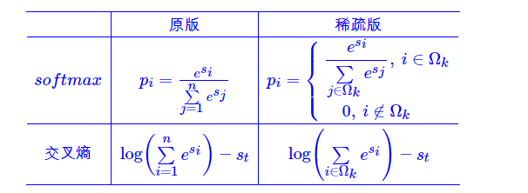
创新点-稀疏交叉熵
引入稀疏交叉熵，防止模型过度拟合训练集样本，提高模型鲁棒性。
Notes:
假设没有数据增强，则没有效果，因为本身数据量少，对抗引入噪声后加大了模型学习的难度

Slide 6
其它方法-对比学习
基于对比学习的多任务损失函数
对比学习
对比
学习损失
Loss 求和
Instance
BERT
Instance
PET任务损失
PET 任务
Notes:
假设没有数据增强，则没有效果，因为本身数据量少，对抗引入噪声后加大了模型学习的难度

Slide 7
其它方法-半监督方法
求和
有监督损失
KL散度损失
模型
有标签数据
模型
无标签数据
高置信度样本
数据增强
有标签数据
无标签数据
Notes:
假设没有数据增强，则没有效果，因为本身数据量少，对抗引入噪声后加大了模型学习的难度

Slide 8


汇报结束，谢谢观看

